Slide 1


Slide 2













Slide 3






Bài 1
Bài 4
Bài 2
Game
Bài 3

Slide 4


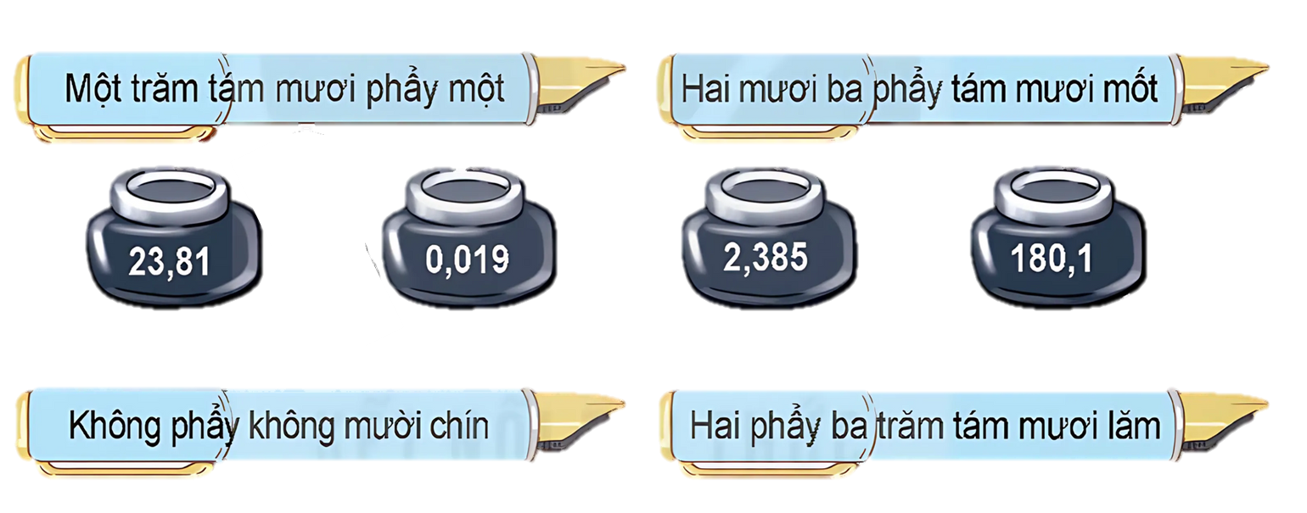
请替换文字内容，添加相关标题，修改文字内容，也可以直接复制你的内容到此。请替换文字内容，添加相关标题，修改文字内容，也可以直接复制你的内容到此。请替换文字内容，添加相关标题，修改文字内容，也可以直接复制你的内容到此。

Slide 5

Bài 1
Bài 4
Bài 2
Game
Bài 3

Slide 6


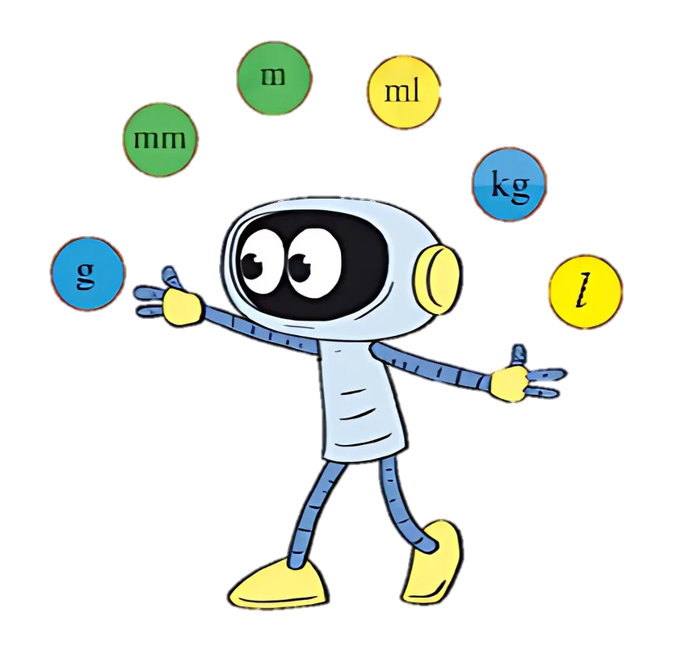
请替换文字内容，添加相关标题，修改文字内容，也可以直接复制你的内容到此。请替换文字内容，添加相关标题，修改文字内容，也可以直接复制你的内容到此。请替换文字内容，添加相关标题，修改文字内容，也可以直接复制你的内容到此。
8 mm =
m
0,008
a
?
17 ml =
l
0,017
b
?
500 g =
kg
0,5
c
?

Slide 7
Bài 1
Bài 4
Bài 2
Game
Bài 3

Slide 8


请替换文字内容，添加相关标题，修改文字内容，也可以直接复制你的内容到此。请替换文字内容，添加相关标题，修改文字内容，也可以直接复制你的内容到此。请替换文字内容，添加相关标题，修改文字内容，也可以直接复制你的内容到此。
a) Chữ số 3 trong số 2,03 thuộc hàng phần trăm
Đ
?
b) Chữ số 3 trong số 109,37 thuộc hàng chục
S
?
→ Hàng phần mười
c) Chữ số 3 trong số 98,213 thuộc hàng phần nghìn
Đ
?

Slide 9
Bài 1
Bài 4
Bài 2
Game
Bài 3

Slide 10

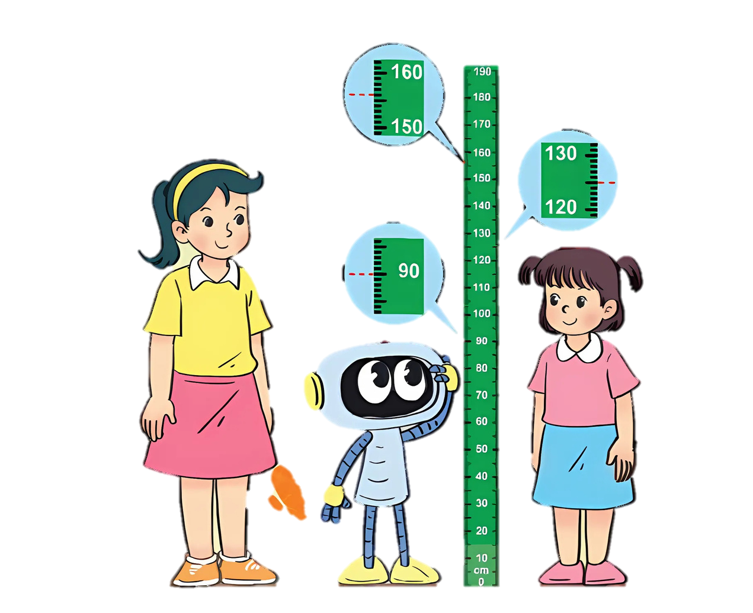
Bài 4
请替换文字内容，添加相关标题，修改文字内容，也可以直接复制你的内容到此。请替换文字内容，添加相关标题，修改文字内容，也可以直接复制你的内容到此。请替换文字内容，添加相关标题，修改文字内容，也可以直接复制你的内容到此。
Nêu số thập phân thích hợp với số đo chiều cao (theo đơn vị mét) của mỗi bạn. Sau đó cho biết phần nguyên, phần thập phân của số thập phân đó.

Slide 11
Bài 4
请替换文字内容，添加相关标题，修改文字内容，也可以直接复制你的内容到此。请替换文字内容，添加相关标题，修改文字内容，也可以直接复制你的内容到此。请替换文字内容，添加相关标题，修改文字内容，也可以直接复制你的内容到此。
Rô-bốt cao 0,9 m (0 là phần nguyên, 9 là phần thập phân)
Mi cao 1,25 m (1 là phần nguyên, 25 là phần thập phân)
Mai cao 1,56 m (1 là phần nguyên, 56 là phần thập phân)

Slide 12
Bài 1
Bài 4
Bài 2
Game
Bài 3

